Slide 1
HIPÓFISE (Pituitária)
tamanho de um grão de ervilha
localizada na fossa pituitária, logo abaixo da base do cérebro
Fixada ao hipotálamo pelo infundíbulo
Dividida em POSTERIOR OU NEUROHIPÓFISE e ANTERIOR OU ADENOHIPÓFISE

Slide 2
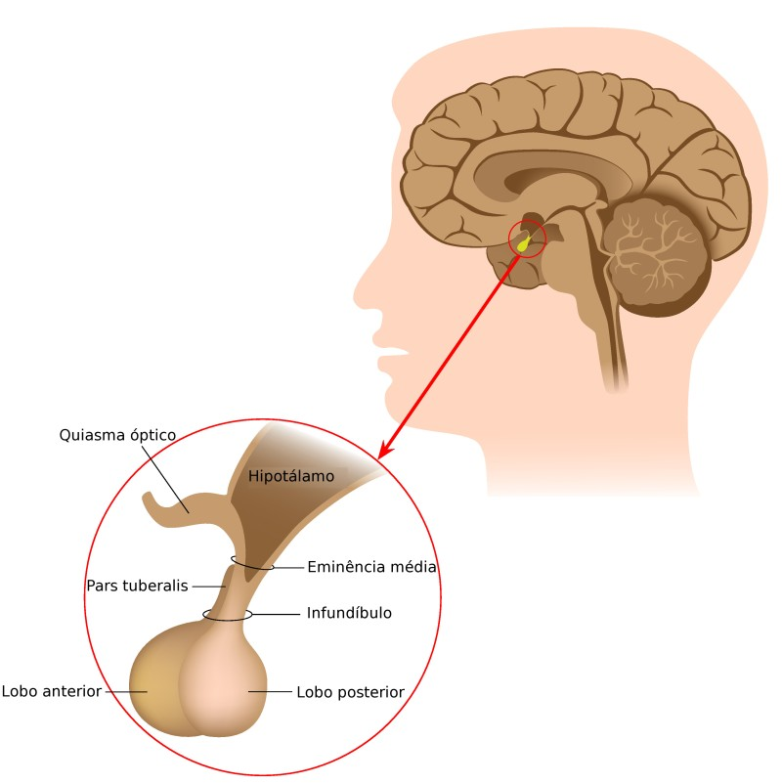

Slide 3
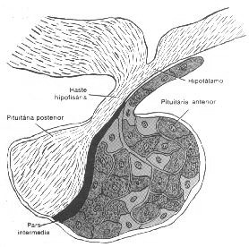
HIPÓFISE

Slide 4
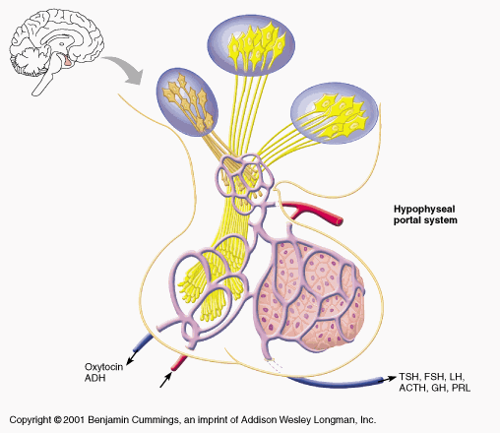
A HIPÓFISE E SUAS RELAÇÕES COM O HIPOTÁLAMO
Posterior
Anterior

Slide 5
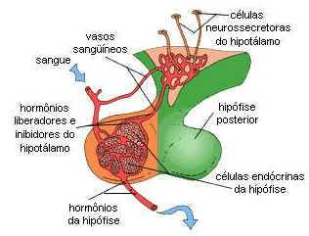
A HIPÓFISE E SUAS RELAÇÕES COM O HIPOTÁLAMO

Slide 6
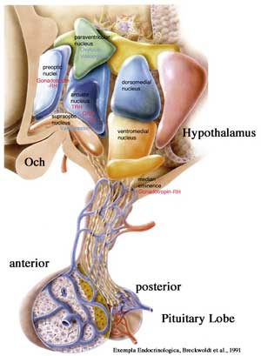
Os núcleos hipotalâmicos
Sistema porta-hipotalâmico-hipofisário
Axônios de neurônios hipotalâmicos

Slide 7
IMPORTÂNCIA DO HIPOTÁLAMO
Quase toda a secreção hipofisária é controlada por sinais hormonais e nervosos a partir do hipotálamo
O hipotálamo recebe sinais vindos de diversas fontes no sistema nervoso, que excitam ou inibem diversas porções do hipotálamo, utilizada para controlar secreções dos vários hormônios hipofisários

Slide 8
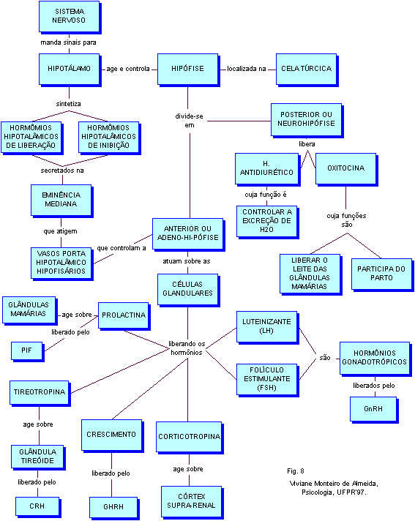

Slide 9
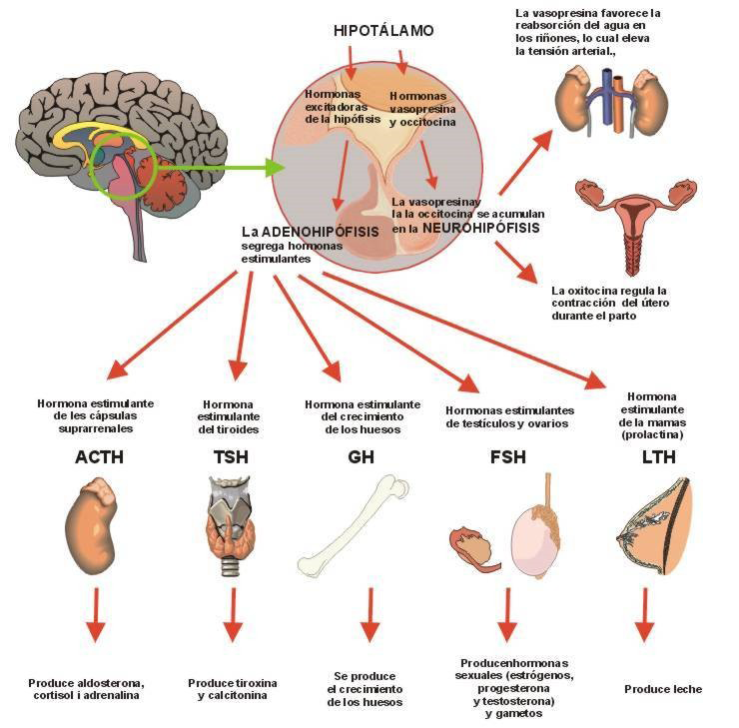

Slide 10
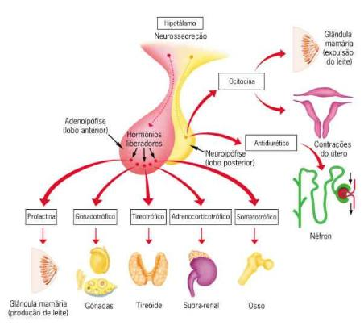

Slide 11
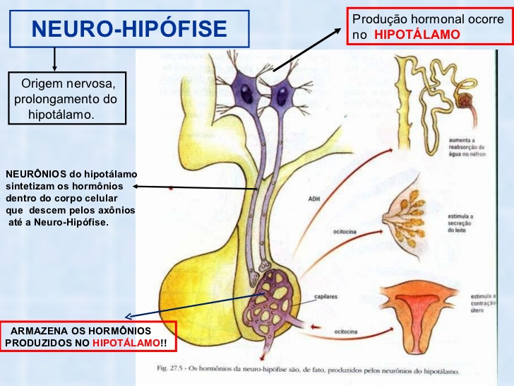

Slide 12
HORMÔNIO ANTIDIURÉTICO OU VASOPRESSINA(ADH)
efeito no volume de urina
↑reabsorção de água pelos túbulos renais de volta para o sangue
auxilia no controle do volume de líquido corporal
↓volume de urina (antidiurese)

Slide 13
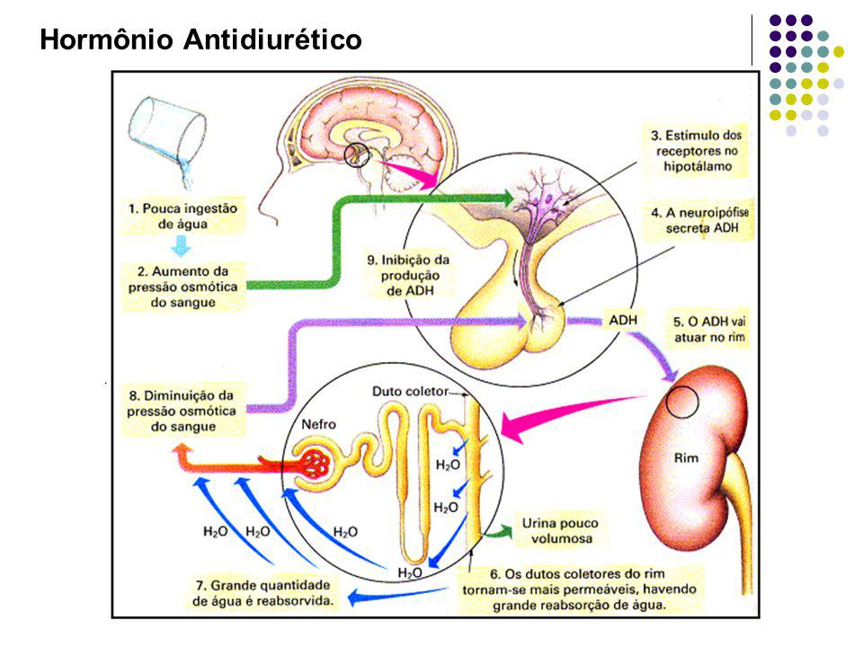

Slide 14
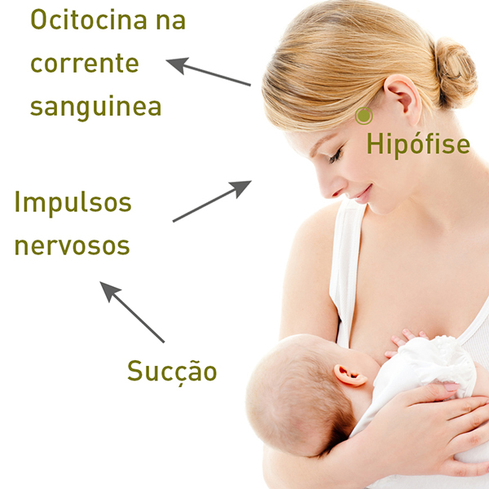
OCITOCINA (OT) – estimula a contração das células musculares lisas do útero grávido e as células contráteis das glândulas mamárias.

Slide 15
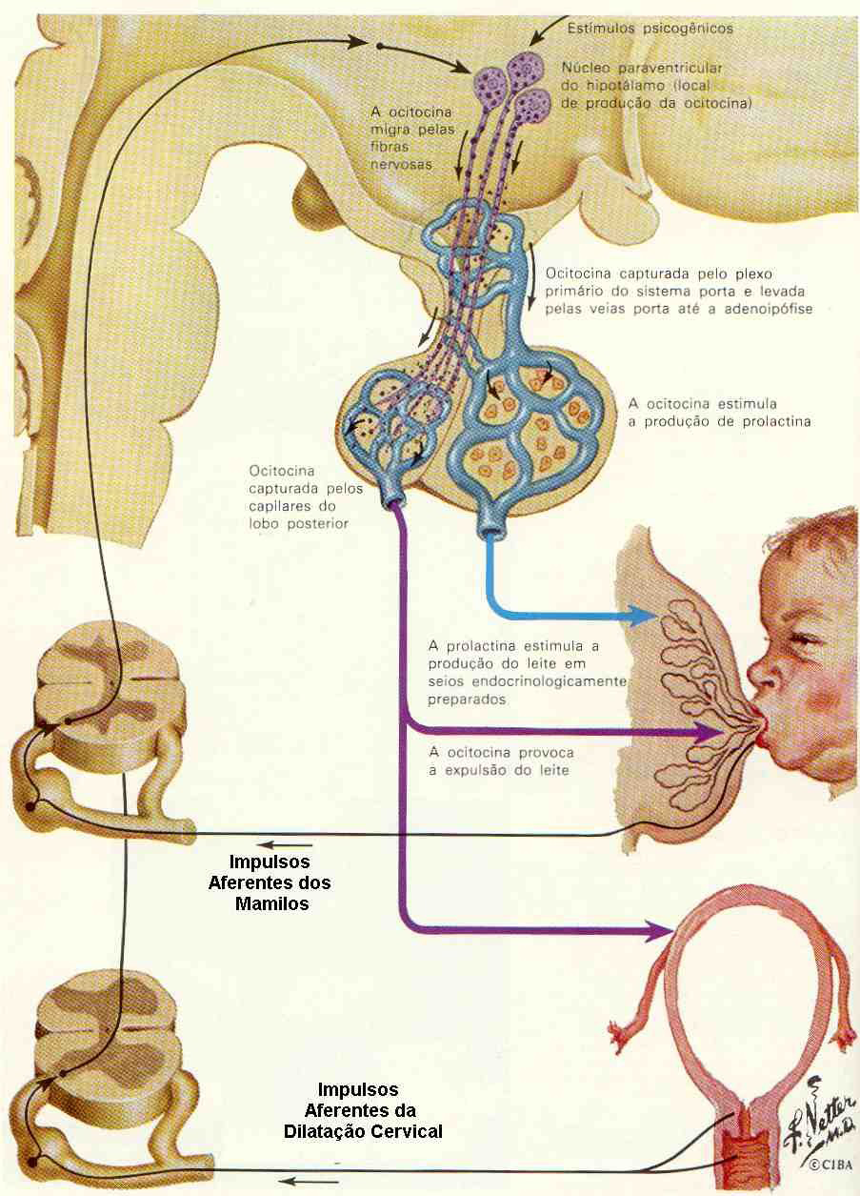

Slide 16
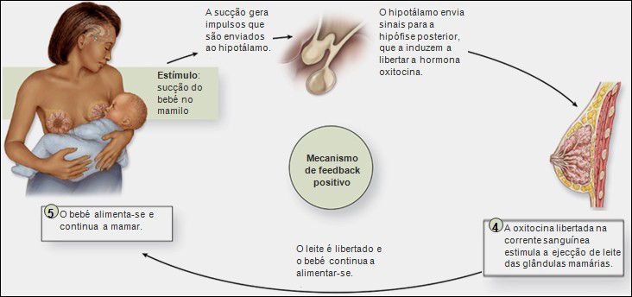

Slide 17
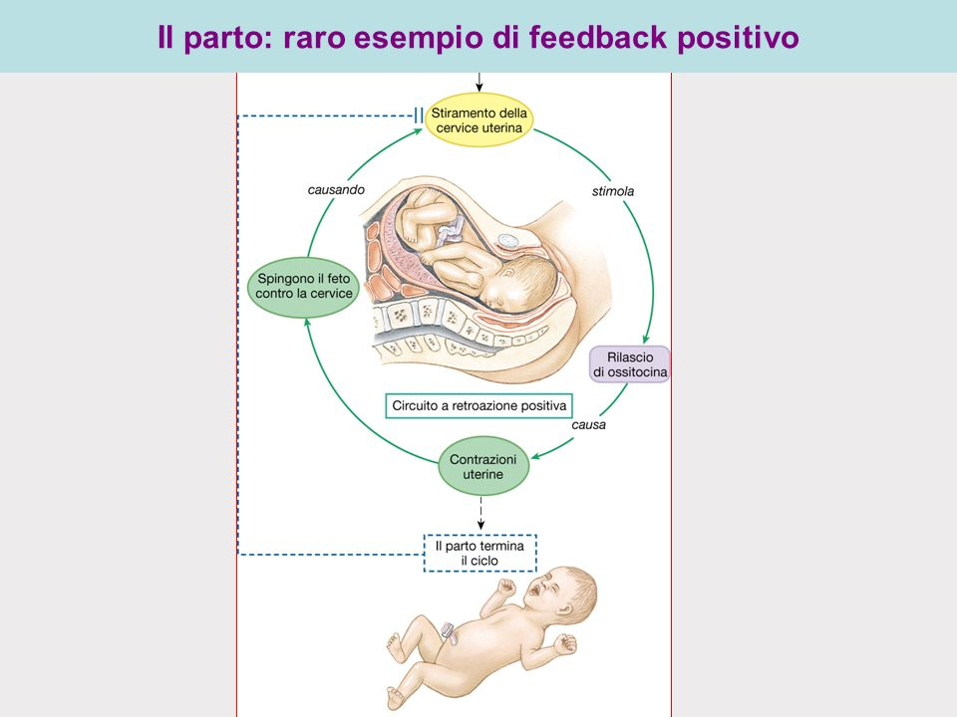

Slide 18
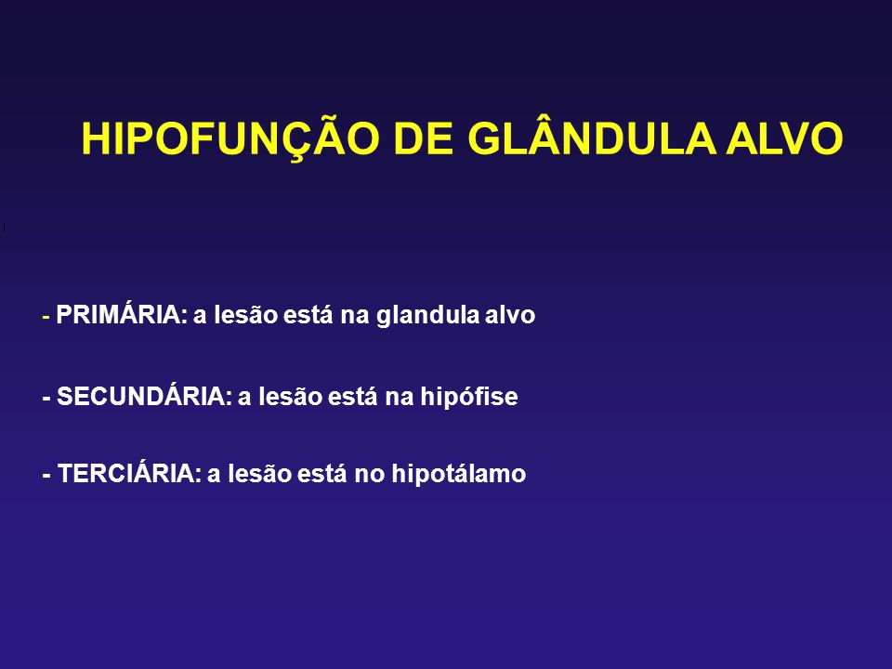

Slide 19
HIPÓFISE ANTERIOR OU ADENOHIPÓFISE
A secreção da adeno-hipófise é controlada por hormônios hipotalâmicos liberadores secretados dentro do hipotálamo e que são levados para a região anterior da hipófise através de vasos portais hipotalamico-hipofisários.
Na hipófise anterior os hormônios liberadores e inibidores agem sobre as células glandulares de modo a controlar sua secreção.
Os hormônios da adeno-hipófise são conhecidos coletivamente como trofinas (ou hormônios tróficos) , assim chamados por atuarem estimulando a atividade de outros órgãos ou glândulas.

Slide 20
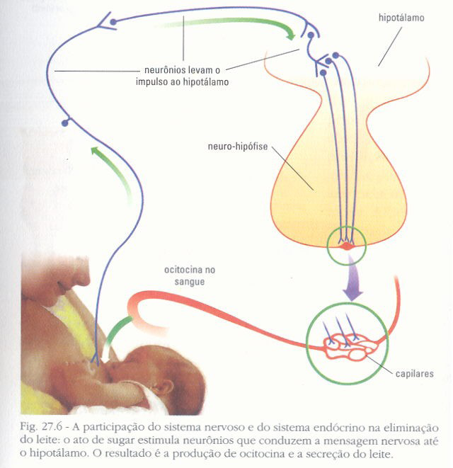
HORMÔNIO PROLACTINA
Secretado pela hipófise anterior durante a gravidez e amamentação
Crescimento das mamas
Aumento da função secretora

Slide 21
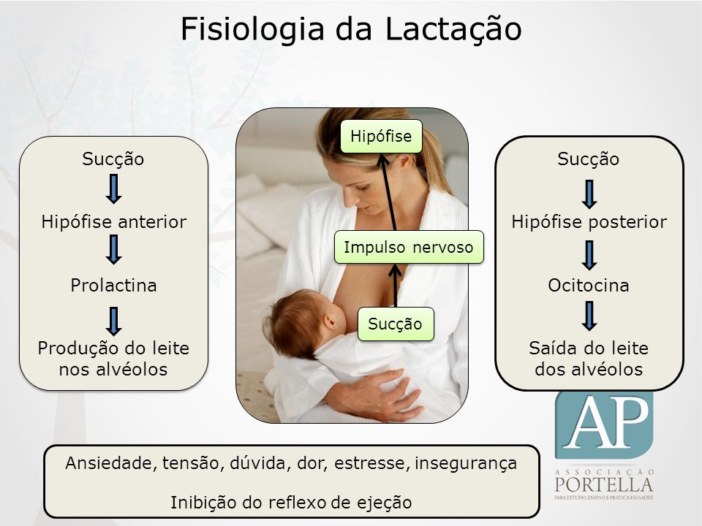
PROLACTINA (PRL) – inicia e mantém a produção de leite pelas glândulas mamárias

Slide 22
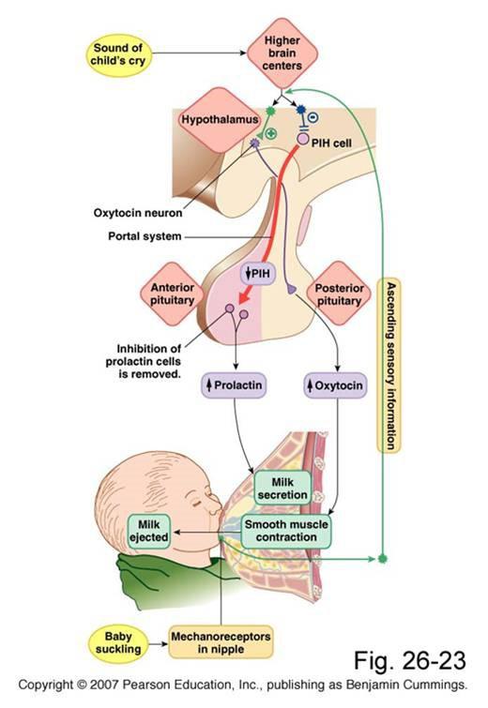
Quanto mais o bebê mama mais Prolactina é liberada (é removida a inibição sobre a prolactina), mais Ocitocina é liberada
Sistema:
Receptores mecânicos
Respostas neurônios/ SNC
Sistema endócrino produzindo e liberando hormônio

Slide 23
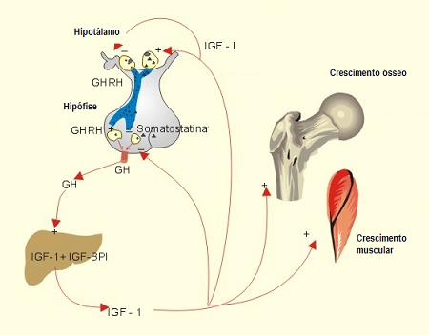
HORMÔNIO DO CRESCIMENTO (GH)– controla o crescimento geral do corpo e regula o metabolismo

Slide 24
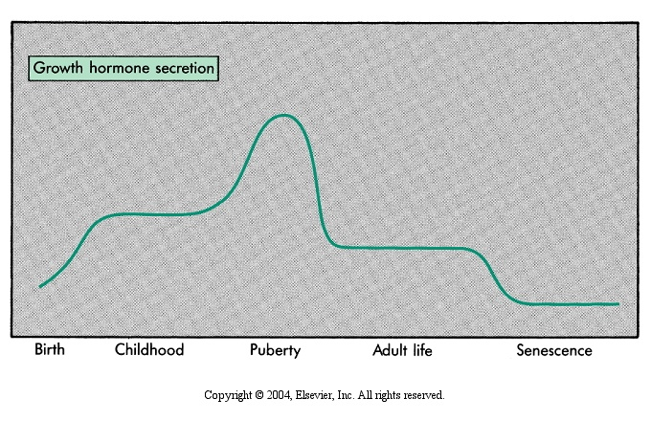
PERFIL DE SECREÇÃO DE GH AO LONGO DA VIDA
Lifetime pattern of GH secretion. GH levels are higher in children than in adults, with a peak period during puberty.
GH secretion declines with aging.
Berne et al, 2004

Slide 25
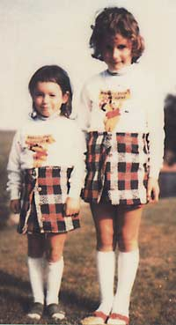
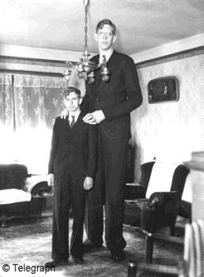
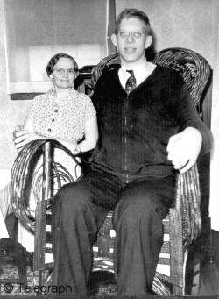
ALTERAÇÕES DA SECREÇÃO DE GH NA INFÂNCIA.
Nanismo: falta ou deficiência na infância
A hipófise anterior não secreta hormônio do crescimento. Tipo “hipofisário” de nanismo.
These girls are sisters. The girl on the left lacked growth hormone. In this picture she was 18cm shorter than her sister, despite being one and a half years older. http://encontrado
Gigantismo: excesso de GH na infância
Robert P. Wadlow ao lado do irmão
http://www.altonweb.com/history/wadlow/
Aos 20 anos, ao lado da mãe.

Slide 26
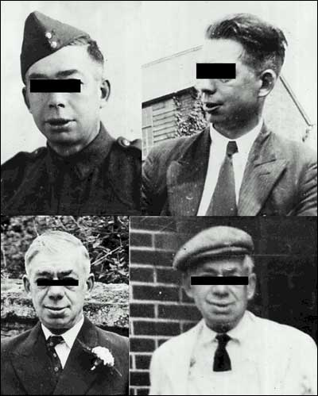
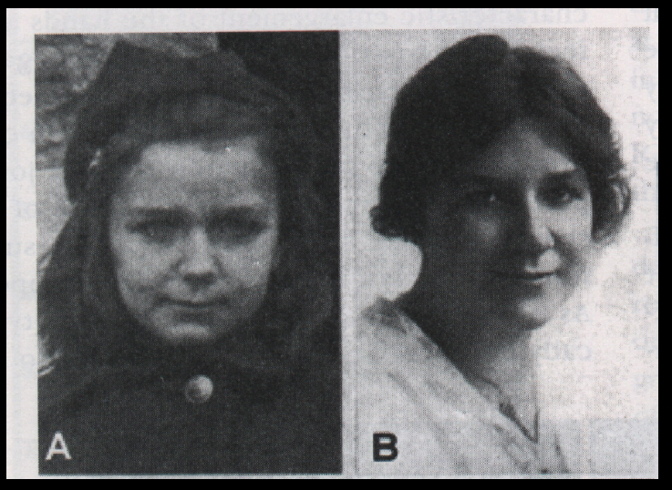
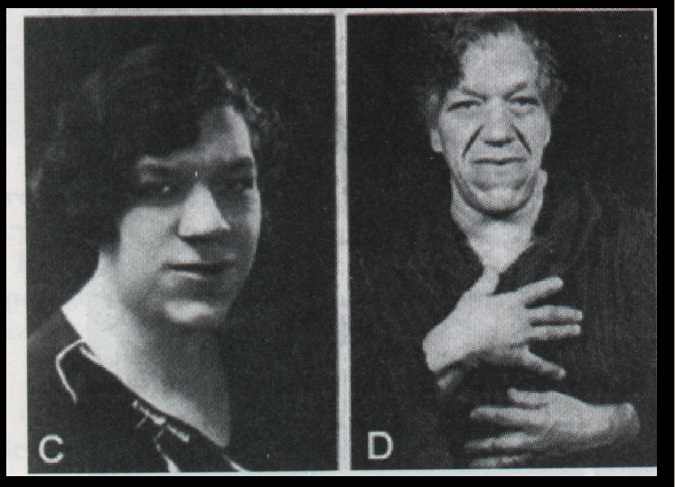

ALTERAÇÕES NA SECREÇÃO DE GH NA VIDA ADULTA
Acromegalia: excesso de secreção de GH após a puberdade.
Repare na estrutura óssea da face e das mãos

Slide 27
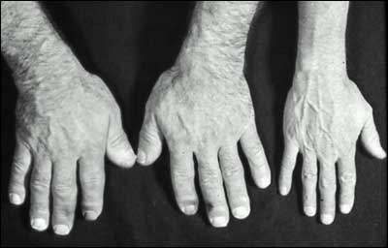
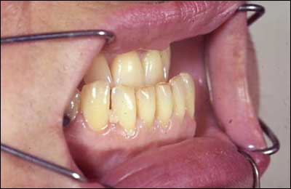
ALTERAÇÕES NA SECREÇÃO DE GH NA VIDA ADULTA
Acromegalia: excesso de secreção de GH após a puberdade.

Slide 28
Acromegalia
Um tumor secretante de hormônio do crescimento após a adolescência pode causar o aumento das dimensões dos tecidos moles e dos ossos, pois a secreção excessiva desse hormônio não é mais capaz de promover o aumento da estatura
Uma pessoa acromegálica é o mesmo que um gigante exceto pela incapacidade de seus ossos longos já “fundidos” crescerem, o que faz com que sua estatura permaneça normal enquanto outras características do seu corpo apresentam um crescimento desproporcional.

Slide 29
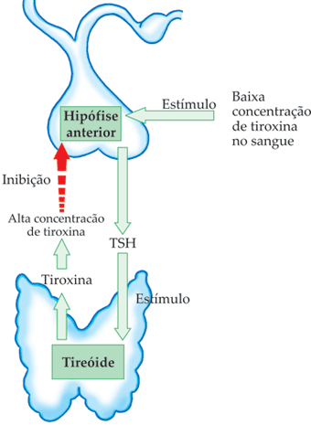
HORMÔNIO ESTIMULANTE DA TIREÓIDE (TSH) (TIROTROPINA) – controla a secreção da glândula tireóide

Slide 30
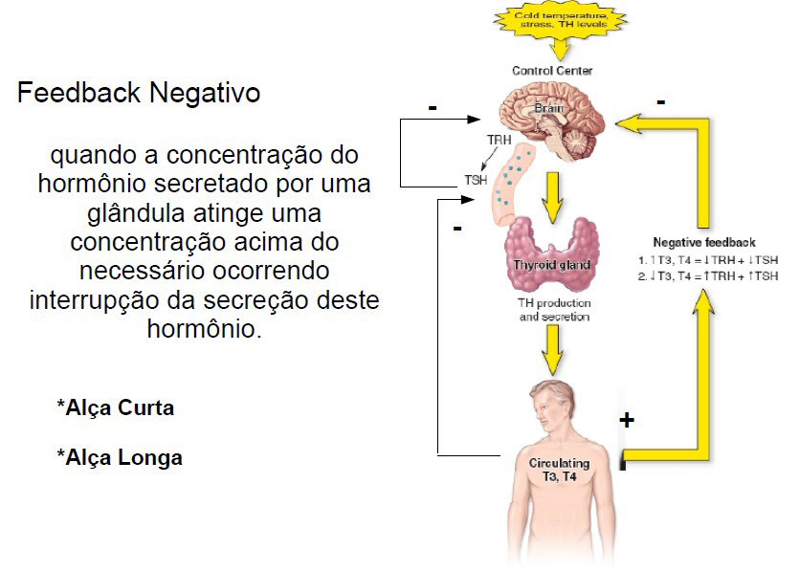

Slide 31
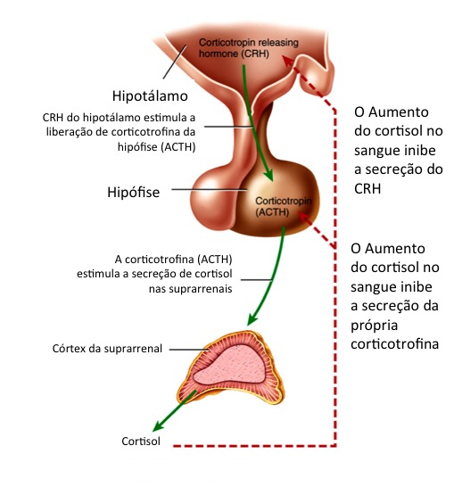
HORMÔNIO ADRENOCORTICOTRÓPICO (ACTH) (ADRENOCORTICOTROPINA) – estimula o córtex da supra-renal

Slide 32
HORMÔNIOS GONADOTRÓPICOS OU GONADOTROPINAS – têm sua ação sobre as gônadas
HORMÔNIO FOLÍCULO-ESTIMULANTE (FSH) – estimula a produção de espermatozóides pelos testículos e a produção de ovócitos e estrógenos pelos ovários
HORMÔNIO LUTEINIZANTE (LH) – estimula a secreção de testosterona, estrógenos e progesterona e a ovulação

Slide 33
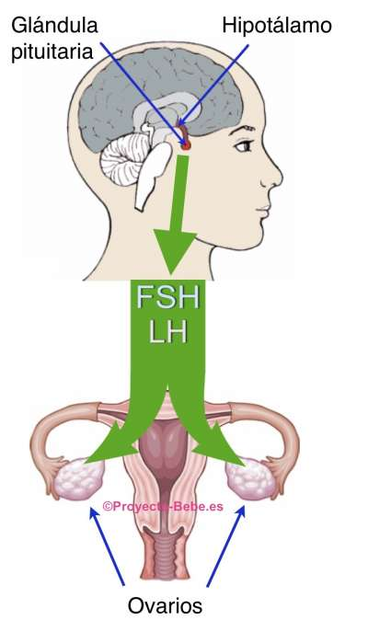

Slide 34
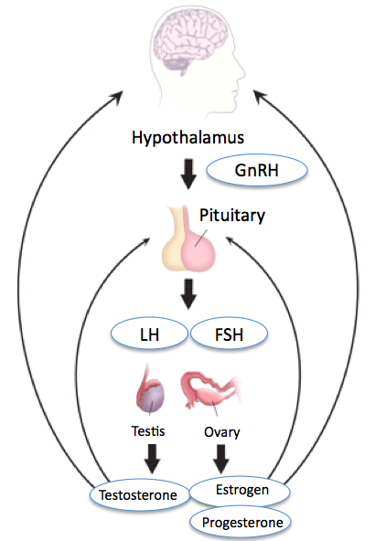

Slide 35
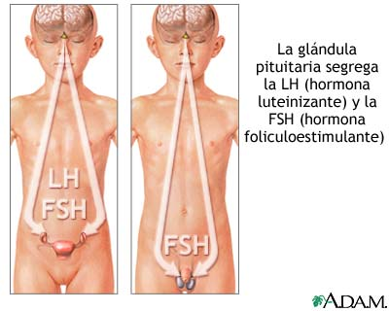

Slide 36
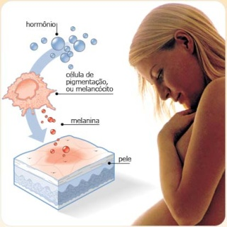
HORMÔNIO MELANÓCITO-ESTIMULANTE (MSH) – afeta a pigmentação da pele

Slide 37
TIREÓIDE
As células foliculares produzem os HORMÔNIOS TIREÓIDEOS: a tiroxina ou T4 e a triiodotironina, T3
As células parafoliculares secretam calcitonina (CT), participante da regulação dos níveis sanguíneos do Ca2+ - suprime a reabsorção óssea

Slide 38
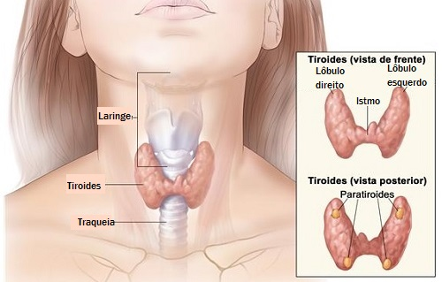

Slide 39
Quem efetivamente age nas células do corpo modulando o metabolismo é o hormônio T3.
Grande parte do T3 ativo é derivado da conversão de T4 nos tecidos periféricos.
Mais de 99% do T4 está ligado à TBG (globulina ligadora da tiroxina), por isso, apenas uma ínfima parcela, de menos de 1% de T4 livre é efetivamente quem fornece T3 para os órgãos e tecidos do corpo usarem em suas células.
A dosagem do T4 livre sanguíneo é o exame que demonstra realmente quanto hormônio tireoidiano potencialmente útil há na circulação. Se houver muito T4 livre circulante, haverá muita produção de T3 nos órgãos, levando ao hipertireoidismo. Se houver pouco T4 livre circulante, haverá falta de T3 para os tecidos, provocando o hipotireoidismo.
Na prática clínica, a dosagem de T4 livre acaba sendo, na maioria dos casos, mais útil que a dosagem de T3 ou T3 livre.

Slide 40
A REGULAÇÃO POR FEEDBACK ENTRE A TIREÓIDE E A HIPÓFISE
Baixa temperatura corporal ou estresse estimulam a liberação do hormônio estimulante da tireóide (TSH) pela hipófise.
O TSH estimula a tireóide a produzir e liberar tiroxina (T4).
A tiroxina estimula a atividade metabólica da maioria das células, aumentando a produção de energia.
O aumento da temperatura e os níveis mais elevados de tiroxina no sangue inibem as células produtoras do TSH.

Slide 41
SECREÇÃO DOS HORMÔNIOS TIREÓIDEOS
As condições que aumentam a necessidade energética corporal – um ambiente frio, alta altitude, gravidez (↑ secreção T3 e T4)
A atividade da glândula tireóide pode ser inibida por grandes quantidades de certos hormônios sexuais circulando no sangue (↓secreção do TSH)
O envelhecimento diminui a produção da glândula tireóide, sendo um dos fatores responsáveis pelo ganho de peso com o avanço da idade

Slide 42
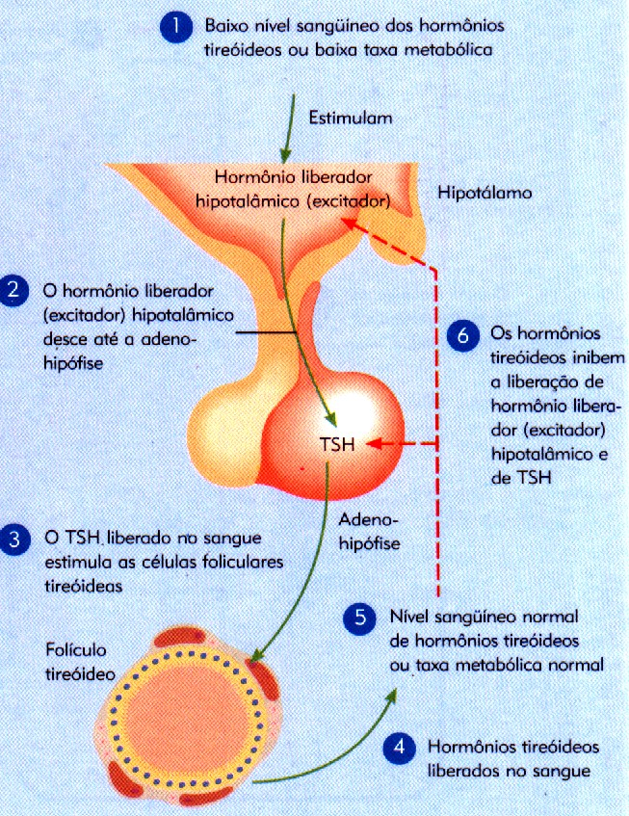

Slide 43
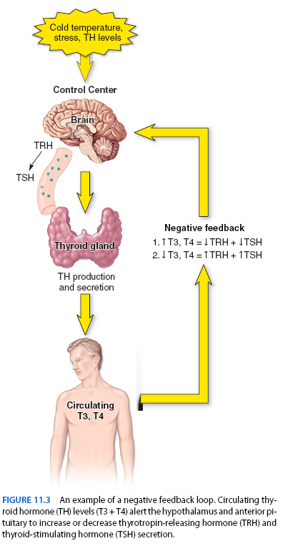
Regulação da secreção dos hormônios tireoideanos

Slide 44
OS HORMÔNIOS TIREÓIDEOS REGULAM
o metabolismo - estimulam a síntese protéica, aumentam a lipólise, aumentam a excreção do colesterol e aumentam o uso da glicose para a produção de ATP
o crescimento e desenvolvimento - são importantíssimos para o desenvolvimento neurológico normal e a formação apropriada dos ossos no feto. Em bebês, quantidades insuficientes de hormônios da tireóide fetal causam cretinismo, caracterizado por retardo mental irreversível e estatura pequena

Slide 45
EFEITOS FISIOLÓGICOS DOS HORMÔNIO TIREÓIDEOS
T3 ↑ a frequência cardíaca, garantindo, assim, um aporte suficiente de O2 para os tecidos.
hormônio tireóideo ↑ a taxa basal de consumo de oxigênio e a produção de calor (p. ex., taxa metabólica basal).
T3 ↑ a frequência respiratória em repouso, ventilação minuto e a resposta ventilatória
A função normal dos músculos esqueléticos também requer quantidades ótimas do hormônio da tireóide.

Slide 46
EFEITOS FISIOLÓGICOS DOS HORMÔNIO TIREÓIDEOS
Estimulam o desenvolvimento e erupção progressivos dos dentes, bem como o ciclo normal de crescimento e maturação da epiderme, seus folículos capilares e unhas
Regulam a velocidade e o ritmo do desenvolvimento do sistema nervoso central
Desempenham um importante papel permissivo na regulação da função reprodutiva, tanto em homens como em mulheres

Slide 47
CALCITONINA diminui a quantidade de cálcio e fosfato no sangue
inibição de degradação óssea (especificamente pela inibição dos osteoclastos – células destruidoras de osso)
aceleração da assimilação óssea do cálcio e fosfato
aumento do movimento do cálcio e fosfato da urina para o sangue.
O nível do cálcio sanguíneo controla diretamente a secreção da CT por meio de um sistema de retroalimentação negativa.

Slide 48
HIPERTIREOIDISMO (tirotoxicose)
auto-anticorpos anormais estimulam, em excesso, os receptores de TSH, na glândula tireóide
tumor provoca ↑ secreção hormônios tireóideos - com hiperplasia e hipertrofia da glândula
alterações no metabolismo, no sistema nervoso e no coração
Sinais e sintomas: ↑transpiração, intolerância a T ↑, fraqueza muscular, perda de peso, irritabilidade, insônia, ↑ FC, pode ocorrer bócio

Slide 49
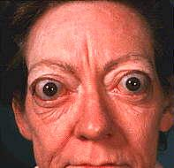
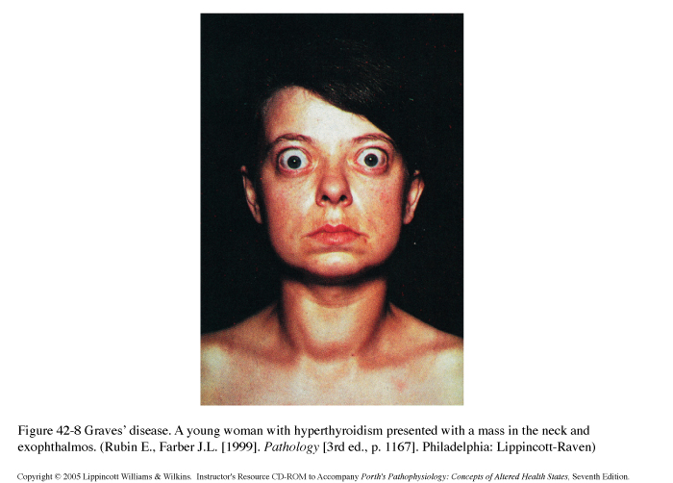
HIPERTIREOIDISMO
Exoftalmia

Slide 50
HIPOTIREOIDISMO
primário - defeito do suprimento de iodo ou do funcionamento da glândula
secundário - deficiência de TSH
Intolerância ao frio, unhas quebradiças, fraqueza dos cabelos, secura e afinamento da pele, mixedema, menor estatura para idade, reflexos lentos, lentidão na fala e no pensamento, sensação de fadiga, deficiência mental (cretinismo), bradicardia, pode ocorrer bócio

Slide 51
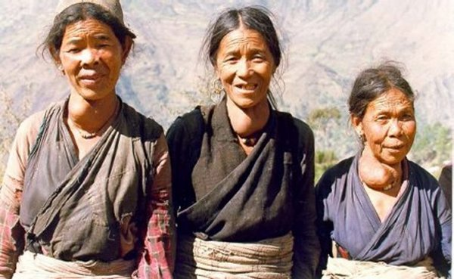
ALGUNS EXEMPLOS DE DISTÚRBIOS DA SECREÇÃO TIREOIDEANA
Deficiência de iodo na dieta (na criança pode provocar o cretinismo)
Hipertrofia da tireóide no bócio endêmico

Slide 52
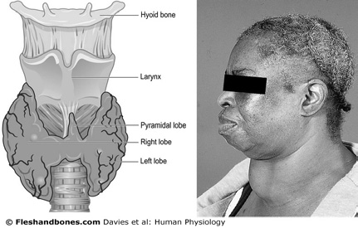
Mulher com bócio endêmico, decorrente da deficiência de iodo.

Slide 53
BÓCIO ENDÊMICO OU PAPEIRA
carência de iodo na dieta alimentar afeta a produção dos hormônios relacionados à tireóide
grande aumento da tireóide (10 a 20 vezes)
regiões do mundo com uma quantidade insuficiente de iodo no solo, afetando a concentração nos alimentos
antes do sal de cozinha iodado, pessoas que viviam nessas áreas desenvolviam tireóides extremamente aumentadas – bócio endêmico

Slide 54
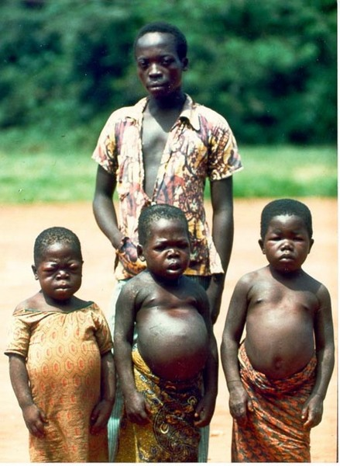
CRETINISMO
Myxedematous endemic cretinism in the Democratic Republic of Congo. Four inhabitants aged 15-20 years : a normal male and three females with severe longstanding hypothyroidism with dwarfism, retarded sexual development, puffy features, dry skin and hair and severe mental retardation. mixedema: edema com acúmulo de mucopolissarídeos/glicosaminoglicanas pois a tiroxina diminui a síntese dos ácidos hialurônico e condroitino- sulfúrico

Slide 55
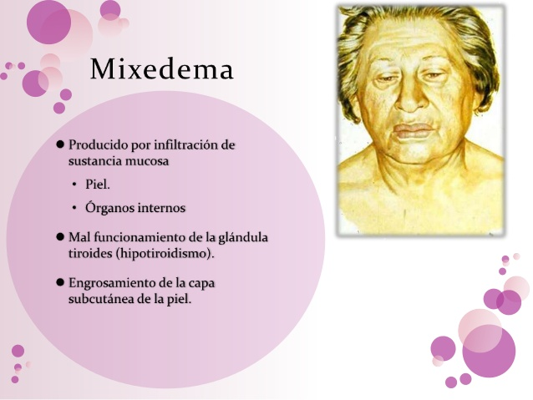

Slide 56
DOENÇA DE GRAVES
Produção de anticorpos - imunoglobulinas estimulantes da tireóide (TSI) - que combinam-se aos receptores de TSH na glândula tireóide ativando-os, ampliando a glândula (bócio) e estimulando a produção do hormônio da tireóide
a retroalimentação negativa interrompe a secreção de TSH e TRH (h. liberador) do corpo, mas não bloqueia a atividade semelhante à do TSH do TSI na glândula tireóide.
A doença é frequentemente acompanhada por exoftalmia

Slide 57
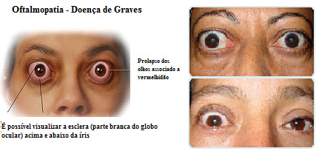

Slide 58
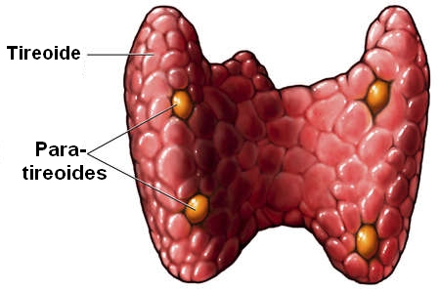

Slide 59
PARATIREÓIDES
Quatro glândulas atrás da tireóide
Secretam o hormônio paratireóideo (PTH), que auxilia no controle dos níveis de Ca+2 e fosfato no sangue, com efeito oposto ao da calcitonina
Retro alimentação negativa – Ca+2 ↓ libera PTH
↑ Ca+2 ↓ PTH (↑ CT)

Slide 60
REGULAÇÃO DA TAXA DE CÁLCIO NO SANGUE (calcemia)
O paratormônio (PTH) age quando os níveis de cálcio plasmático ↓
PTH estimula a atividade dos osteoclastos, células que degradam os sais ósseos, liberando Ca2+ no plasma (descalcificação óssea)
a tireóide secreta calcitonina, hormônio de natureza protéica que abaixa o nível de cálcio no sangue, inibindo a ação de osteoclastos
a calcitonina favorece a fixação de cálcio aos sais presentes nos ossos (calcificação).
o PTH atua quando os níveis abaixam; a calcitonina, quando esses níveis sobem.

Slide 61
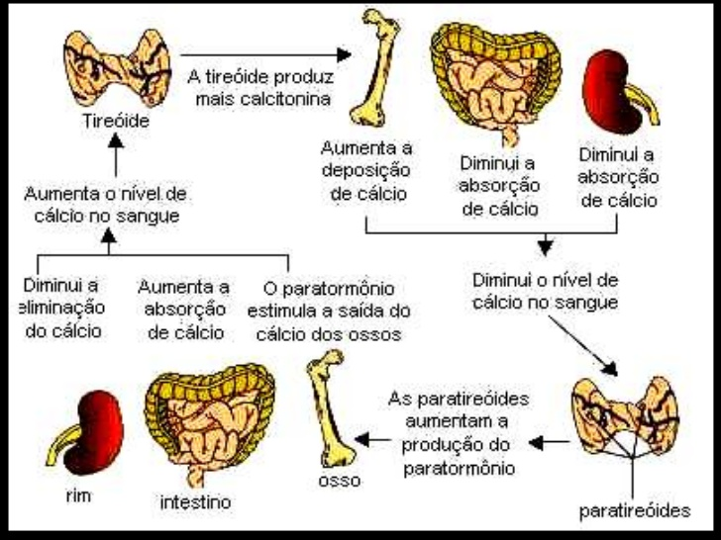

Slide 62
